Slide 1



Kementerian Pendidikan, Kebudayaan, Riset, dan Teknologi
MODUL AJAR
KURIKULUM MERDEKA

Slide 2
Kementerian Pendidikan, Kebudayaan, Riset, dan Teknologi
Apa yang dimaksud dengan Modul Ajar?
Modul Ajar merupakan salah satu perangkat ajar yang digunakan untuk merencanakan pembelajaran. Modul ajar sama seperti RPP, namun modul ajar memiliki komponen yang lebih lengkap.
Modul ajar adalah sebuah dokumen yang berisi tujuan, langkah, dan media pembelajaran serta asesmen yang dibutuhkan dalam satu unit atau topik berdasarkan alur tujuan pembelajaran.
Pendidik memiliki keleluasaan untuk membuat sendiri, memilih dan memodifikasi modul ajar yang tersedia sesuai dengan konteks, kebutuhan dan karakteristik peserta didik.

Slide 3
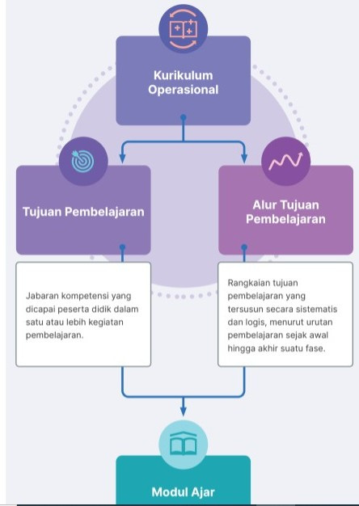
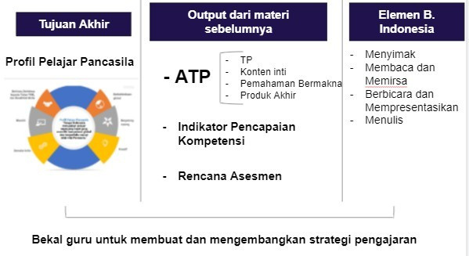
Kementerian Pendidikan, Kebudayaan, Riset, dan Teknologi
ALUR PENULISAN MODUL AJAR
CONTOH ALUR PENYUSUNAN MODUL AJAR
Mata Pelajaran : Bahasa INDONESIA

Slide 4




Kementerian Pendidikan, Kebudayaan, Riset, dan Teknologi
Komponen Modul Ajar Lengkap
Komponen Modul Ajar ᵒFase capaian modul ajar ᵒJumlah jam pelajaran ᵒModel belajar ᵒTujuan Pembelajaran ᵒDimensi Pancasila ᵒPengetahuan/Keterampilan Prasayarat
KOMPONEN DETAIL MODUL AJAR PER PERTEMUAN
ᵒBahan ajar ᵒPemahaman Bermakna ᵒPertanyaan pemantik ᵒIndikator keberhasilan ᵒAsesmen
ᵒSarana dan prasarana
ᵒRencana kegiatan
LAMPIRAN
  Lembar aktivitas
  Rubrik penilaian
  Bahan ajar lain yang relevan
Struktur modul ajar tersebut bukan struktur wajib yang semuanya harus dilampirkan dalam modul ajar yang dibuat/dimodi𝑓ikasi. Guru diperbolehkan untuk memilih/menyederhanakan beberapa komponen utama untuk dicantumakan dalam modul ajar sesuai dengan kebutuhan di kelas masing-masing.

Slide 5

Kementerian Pendidikan, Kebudayaan, Riset, dan Teknologi
Komponen Modul Ajar Wajib
Alur tujuan pembelajaran menjadi dasar bagi pendidik untuk menyusun perencanaan pembelajaran atau modul ajar. Pendidik memiliki keleluasaan untuk mengembangkan modul ajar sendiri, memilih dan memodifikasi modul ajar yang tersedia sesuai dengan konteks, kebutuhan dan karakteristik peserta didik.
Secara umum modul ajar memiliki tiga komponen utama yaitu:
  Tujuan Pembelajaran
  Langkah-langkah Pembelajaran atau Kegiatan Pembelajaran
  Asesmen Pembelajaran.
  Pendidik diperbolehkan apabila ingin mengembangkan modul ajar dengan komponen- komponen tambahan di luar komponen wajib.

